Slide 1
Starship: הרקטה שחוזרת הביתה
איך נראית רקטה שאפשר להשתמש בה שוב ושוב?
מצגת לכיתה ו׳ | על SpaceX ועל Starship
Notes:
פתיחה: שאלו את הילדים מה לדעתם יכולה לעשות רקטה שחוזרת לכדור הארץ.

Slide 2
מה זה Starship?
Starship היא רקטה ענקית שפותחה על ידי SpaceX.
היא בנויה משני חלקים: הבוסטר (המאיץ) שדוחף אותה בהתחלה, והחללית שממשיכה לחלל.
המטרה: לקחת אנשים ומטענים לחלל, ולחזור ולטוס שוב ושוב.
היא אחת הרקטות הגדולות והחזקות שנבנו אי פעם.
Notes:
הערה למציג: הגובה והעוצמה של הרקטה משתנים בין גרסאות וטיסות. לפני ההצגה, בדקו את המספרים העדכניים באתר SpaceX (spacex.com) ובדפי הטיסות של Starship. אין לי אישור עדכני למספרים מדויקים.

Slide 3
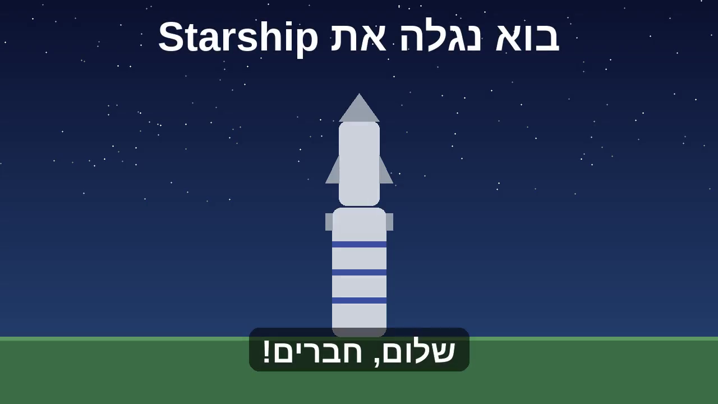
איך בונים רקטה כזאת?
1. בונים אב-טיפוס
מתחילים בגרסה קטנה וניסיונית
2. טסים ולומדים
כל טיסת ניסוי נותנת מידע חדש
3. נכשלים? זה חלק מהדרך
כשלון הוא שיעור, לא סוף
סרטון קצר: הרקטה עולה לחלל
Notes:
הציגו את הסרטון (כ-36 שניות). אחרי הסרטון: מה הילדים ראו? שאלו מה היה קורה אם הטיסה הראשונה הייתה מצליחה מיד.

Slide 4
איך זה עובד?
מנועי Raptor
שורפים מתאן וחמצן נוזלי כדי לייצר דחף
גוף מפלדה
פלדה עמידה לחום, וחזקה יחסית למשקל שלה
שימוש חוזר
הבוסטר חוזר ונתפס באוויר, במקום להישרף בים
תפיסה בזרועות
מגדל השיגור תופס את הבוסטר עם זרועות ענק
Notes:
הסבירו בשפה פשוטה: מתאן הוא גז שמשמש גם כדלק, וחמצן נוזלי הוא החמצן שנותן לדלק לבעור. הזרועות תופסות את הבוסטר בדומה לאיך שמיישרים כביסה על חבל. הפרטים הטכניים משתנים בין גרסאות - בדקו לפני ההצגה.

Slide 5
גם אתם יכולים להמריא!
שאלו שאלות
כל שאלה טובה, גם אם נראית קטנה
אל תפחדו לטעות
גם מהנדסי SpaceX למדו מניסיונות שנכשלו
חלמו בגדול, תכננו צעד צעד
חלום גדול מתחיל מצעד קטן אחד
שאלה לדיון
אם הייתם בונים רקטה, מה הייתם רוצים שתעשה?
Notes:
סיום: תנו לכל ילד לענות בקצרה. אפשר לחלק כרטיסי כתיבה ולאסוף את התשובות לשיעור הבא.

